Slide 1

TRƯỜNG TIỂU HỌC TÂY HƯNG
NHIỆT LIỆT CHÀO MỪNG
CÁC THẦY CÔ GIÁO VỀ DỰ GIỜ THĂM LỚP
MÔN : TOÁN
TIẾT: LUYỆN TẬP
LỚP : 4C
Giáo viên : Trần Quang Vinh

Slide 2
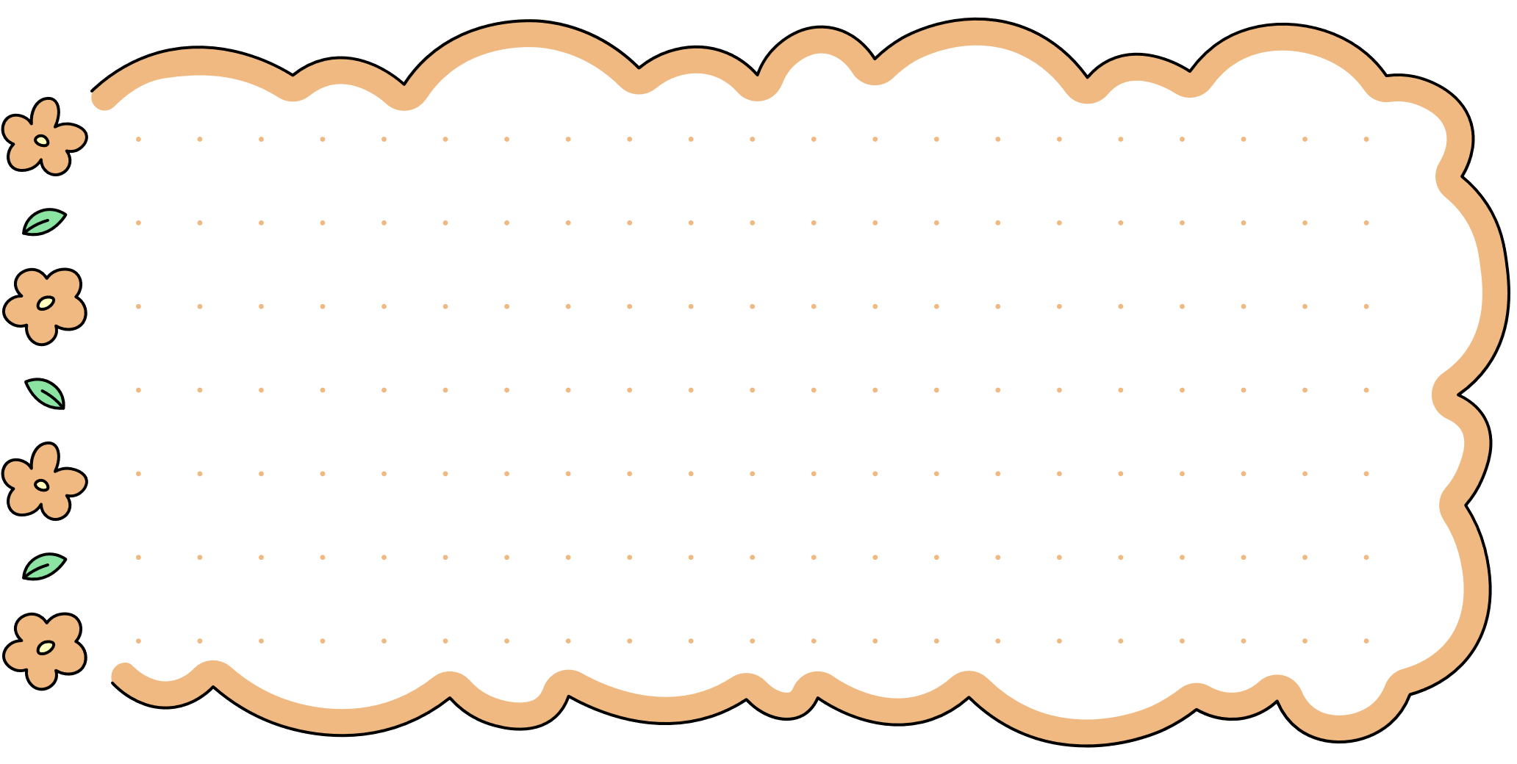



Slide 3



Slide 4

Thứ Năm ngày 13 tháng 02 năm 2025
Toán
Luyện tập
Bài 1. V

Slide 5



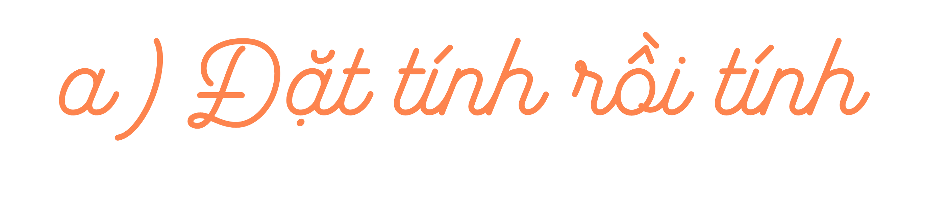

34 x 47
62 x 19
425 x 34

Slide 6
34 x 47
62 x 19
425 x 34
34
62
425
x
x
x
47
19
34
238
558
1700
136
62
1275
1598
1178
14450

Slide 7
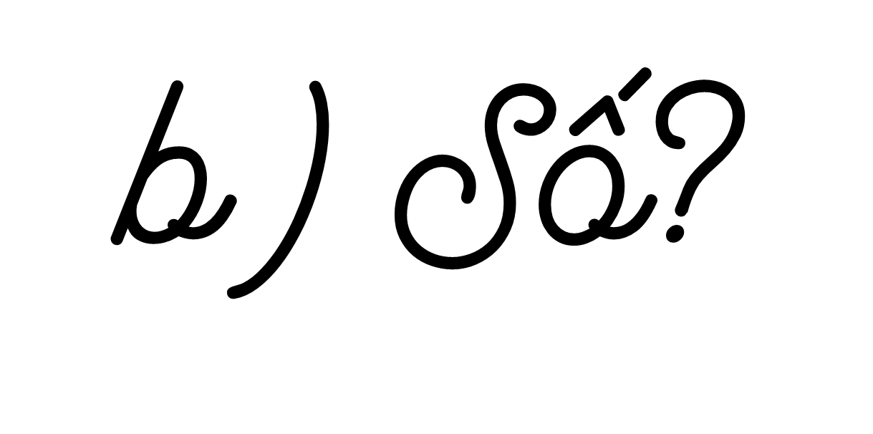



x 11
- 253
?
62
682
?
429

Slide 8
Thứ Năm ngày 13 tháng 02 năm 2025
Toán
Luyện tập
Bài 1. V
Bài 2. VBT

Slide 9
Thứ Năm ngày 13 tháng 02 năm 2025
Toán
Luyện tập
Bài 1. V
Bài 2. VBT
Bài 3.

Slide 10
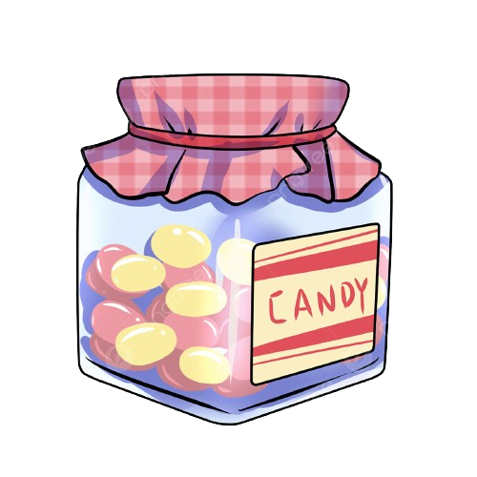

Hộp A đựng 18 gói kẹo chanh, mỗi gói có 25 cái kẹo. Hộp B đựng 22 gói kẹo dừa, mỗi gói có 20 cái kẹo. Hỏi số kẹo ở hai hộp hơn kém nhau bao nhiêu cái?
3

Slide 11
Thứ Năm ngày 13 tháng 02 năm 2025
Toán
Luyện tập
Bài 1. V
Bài 2. VBT
Bài 3. V
Bài 4. V

Slide 12

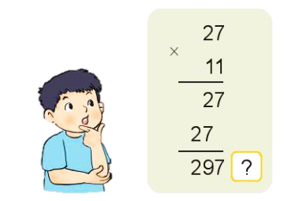
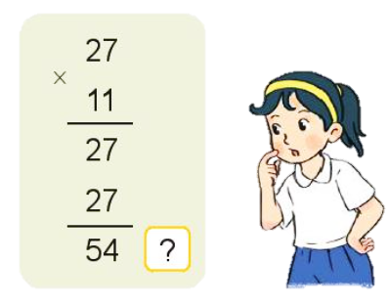
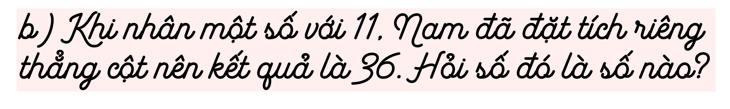
Đ

Slide 15



Slide 16

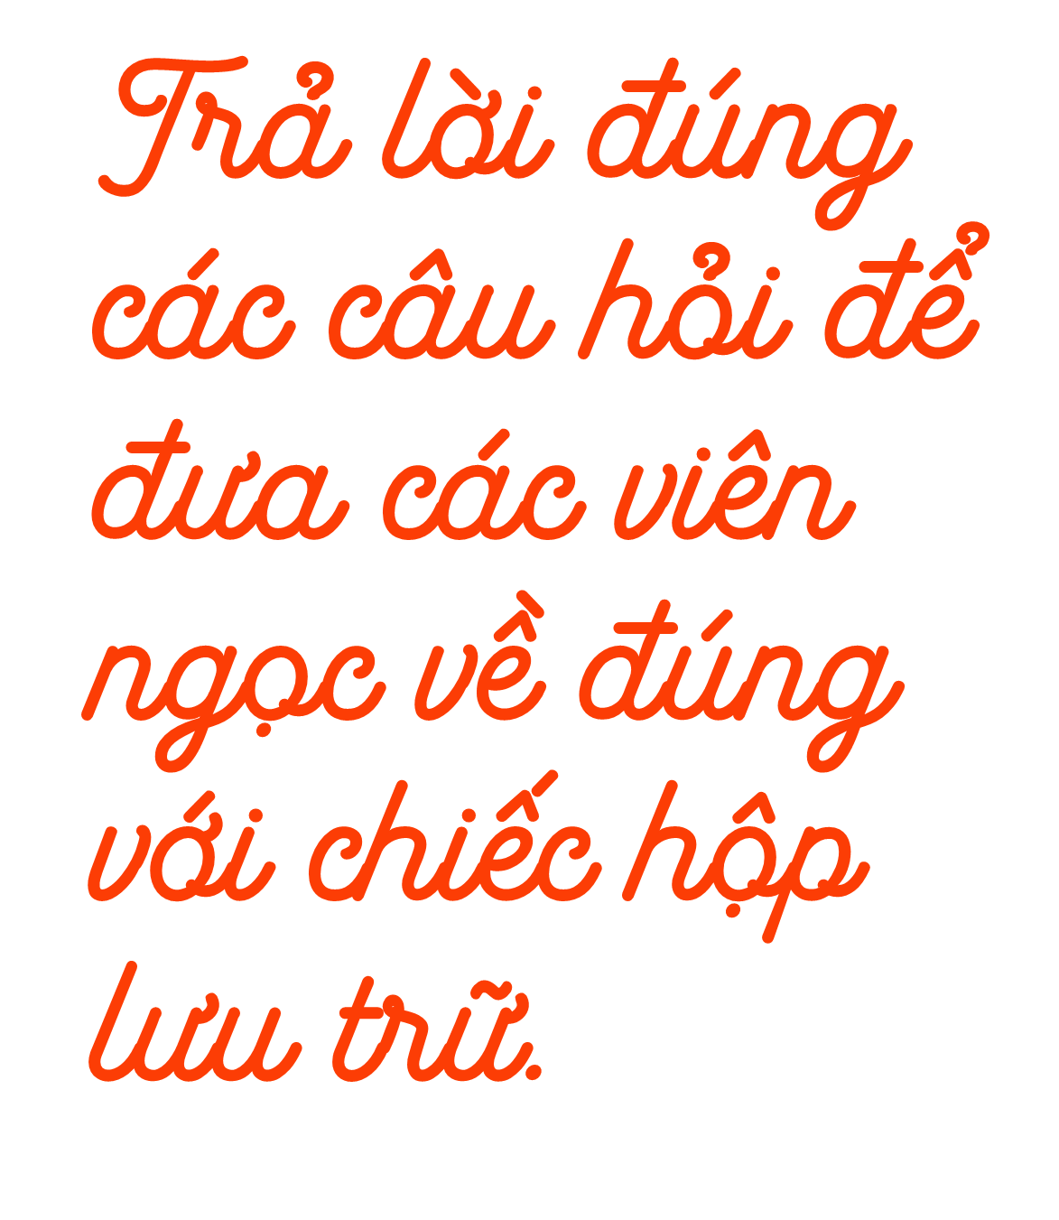

Slide 17




86 x 11 = ?
846
847
946
856

Slide 18


50 x 36 = ?
180
1 800
1 080
1 500

Slide 19


23 x 23= ?
529
46
759
459

Slide 20



